Slide 1
KBO분석 추천 시스템
송정훈 문가빈 이학주 이윤지

Slide 2
목차
1.
추진배경
2.
활용데이터 및
데이터 처리방안
3.
시각화
및
분석 결과
4.
서비스 활용방안 및
기대효과

Slide 3
1. 추진배경

Slide 4
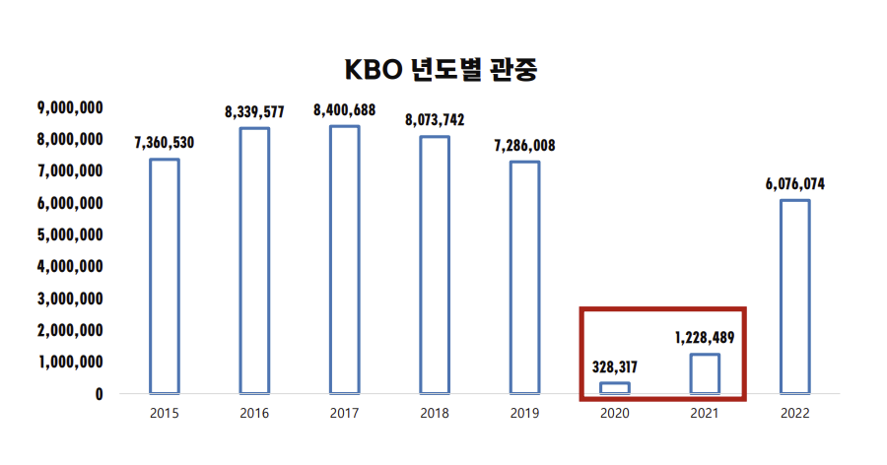
1-1. 추진배경
코로나 이후 K-sports 관중 수 매년 증가
= 대중의 관심도 증가
야구 경기는 응원 팬덤 문화가 주를 이룸
But, 야구를 잘 모르는 사람들 or 팀을 바꾸고 싶지만 다른 팀을 잘 모르는 사람들은 응원할 팀을 고르는데 어려움이 있음
따라서, 팀 선택 관련 키워드를 제시하고 사용자가 키워드를 직접 선택하여 자신의 성향에 맞는 팀 고를 수 있게 도움을 주는 KBO 팀 추천 시스템 생각하게 됨

Slide 5
1-2. 계획&연구목표
데이터&키워드
통해
최종 추천 팀 도출
야구 성적 데이터
팀 / 선수
데이터 분석
추출
각 키워드별 데이터 할당
-) 키워드에 맞춰 응원하고자 하는 팀 추천

Slide 6
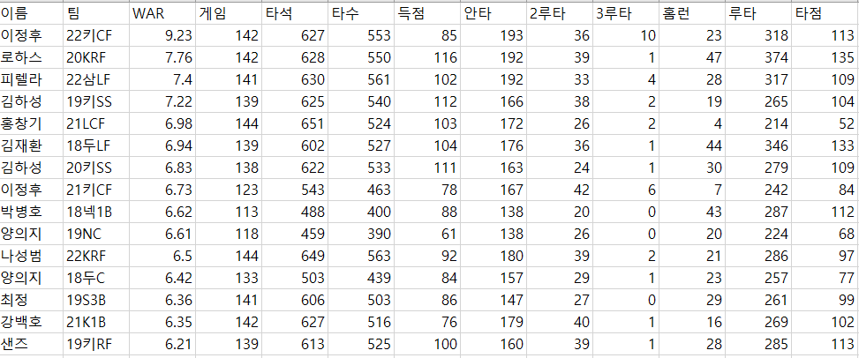
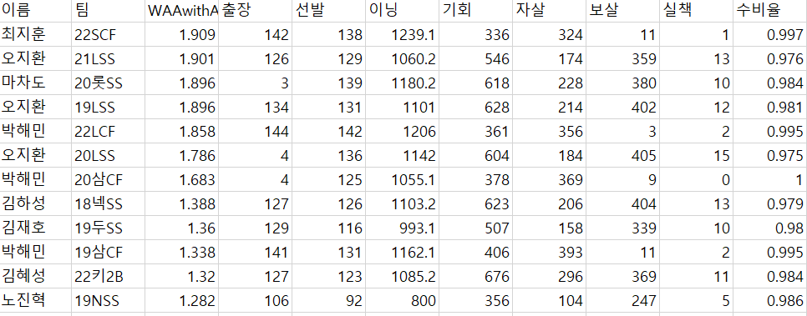
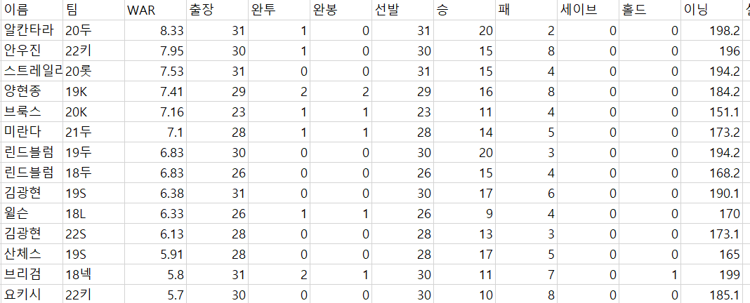
야구 성적 데이터
팀 / 선수 데이터
-선수별 공격 데이터
-선수별 수비 데이터
-선수별 투수 데이터

Slide 7
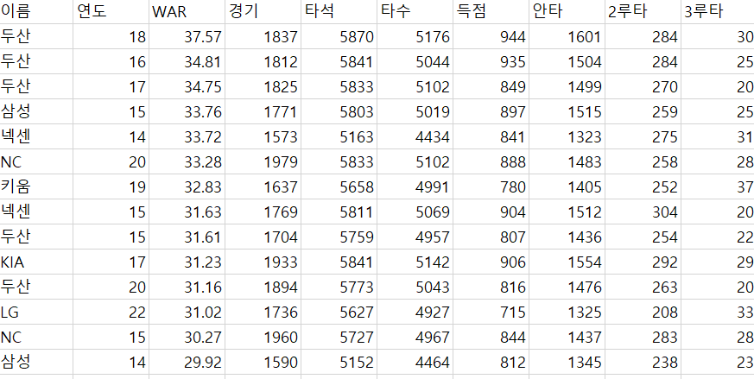
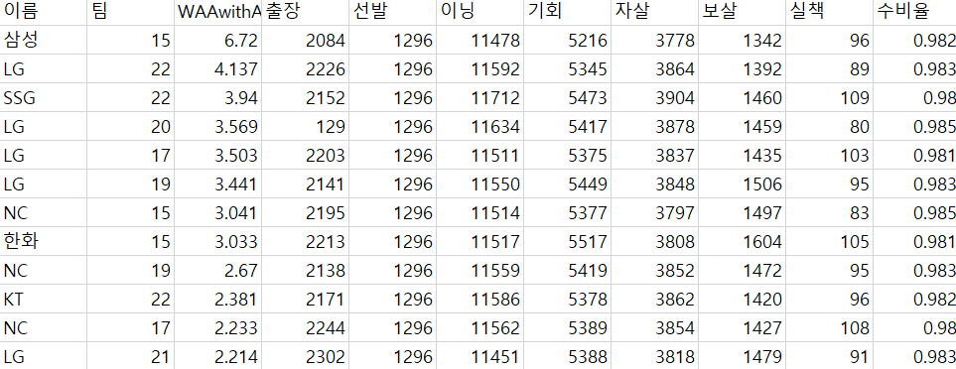
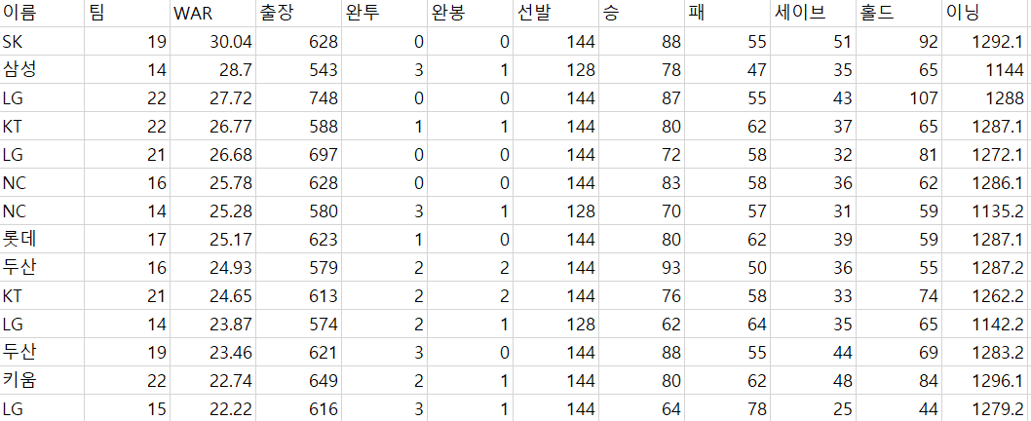
야구 성적 데이터
팀 / 선수 데이터
-팀별 공격 데이터
-팀별 수비 데이터
-팀별 투수 데이터

Slide 8
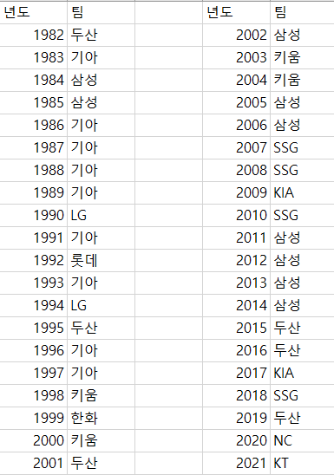
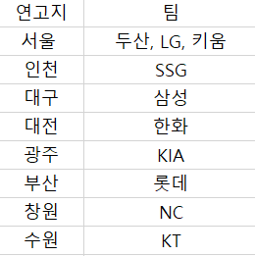
각 키워드 별 데이터 할당
지역 (연고지) - 팀 별 연고지 데이터
2) 우승팀 - n년 야구 팀별 우승 기록 데이터

Slide 9
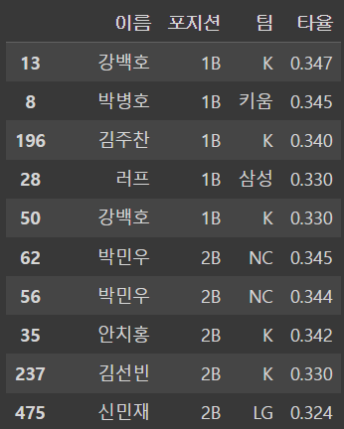
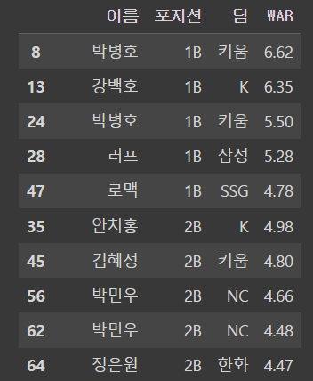
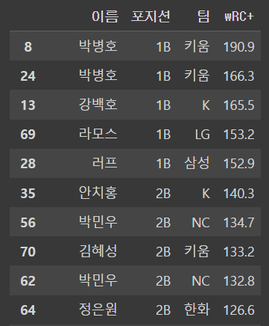
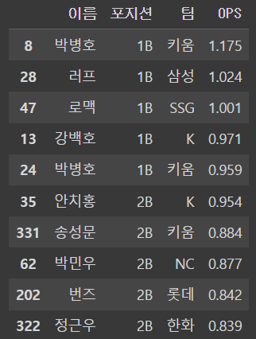
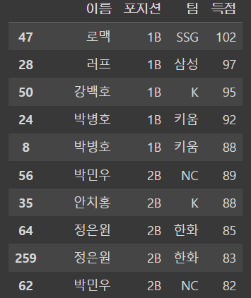
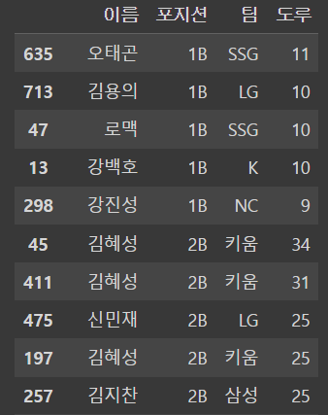
각 키워드 별 데이터 할당 - 타격부분
3) 선수 능력치 - 선수 개인 데이터 -) 변수 파악 -) 분석
타율
WAR
wRC+
OPS
득점
도루

Slide 10
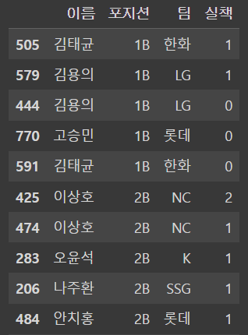
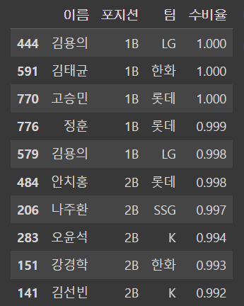
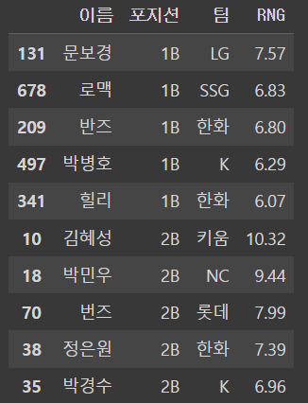
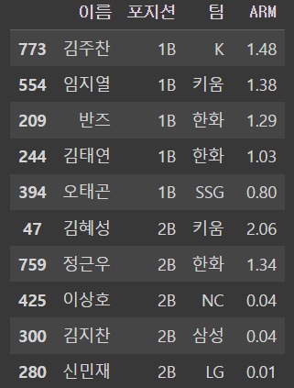
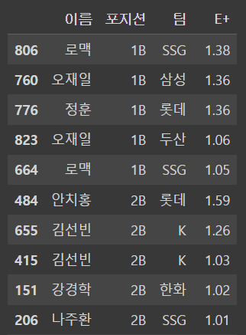
각 키워드 별 데이터 할당 - 수비부분
3) 선수 능력치 - 선수 개인 데이터 -) 변수 파악 -) 분석
실책
수비율
RNG
ARM
E+

Slide 11
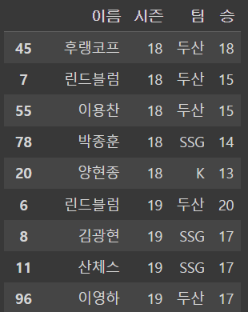
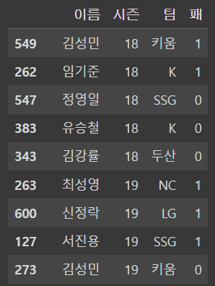
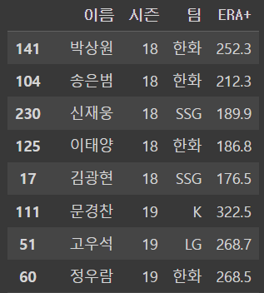
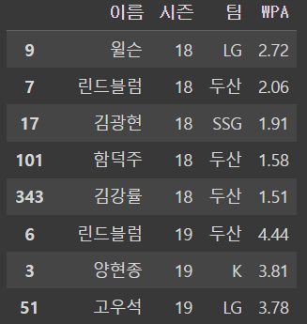
각 키워드 별 데이터 할당 - 투수부분
3) 선수 능력치 - 선수 개인 데이터 -) 변수 파악 -) 분석
승
패
ERA+
WPA

Slide 12
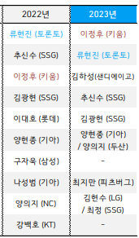
각 키워드 별 데이터 할당
5) 선수 유명세 데이터
2022 – 2023년도 데이터 중에서 국내 활동중인 선수
추신수 - SSG
이정후 – 키움
김광현 – SSG
이대호 – 롯데
양현종 – 기아
구자욱 – 삼성
나성범 – 기아
양의지 – NC
강백호 – KT
김현수 – LG
최정 - SSG

Slide 13
데이터 & 키워드 통해 최종 추천 팀 도출
최종 추천 팀 도출 선택지 점수 부여 기준
1) 지역 (연고지) - 팀 별 연고지 데이터
선택하는 지역 해당 팀 각 5점씩
서울 - LG 두산 키움 각 5점 추가
2) 선수 능력치 - 선수 개인 데이터 -) 변수 파악 -) 분석
변수 가중치 계산 후 Top5 선수 팀에 5점 추가
3) 선수 유명세 - 선수 인기순위 데이터
인기순위 (Top3~Top5) 선수 팀에 5점 추가
4) 팀 인기순위 - 팀 인기순위 데이터
인기순위 (Top3-Top5) 선수 팀에 5점 추가
5) 팀 성향 - 팀 별 기록 데이터 -) 변수파악 -) 분석
공격형 / 수비형 사용자 선택하면 해당 팀에 5점 추가
공격 - 키움 LG SSG NC KIA 삼성
수비 - 두산 LG SSG 한화 KT 롯데
총 점수 높은 팀 Top 3 추천

Slide 14
1-3. 키워드
지역 (연고지)
2) 우승팀 (사용자 설정 n년간 우승 빈도수 높은 팀)
3) 선수 능력치 (팀과 관계없이 선수만 보고 따졌을 때,
타자/투수 점수 제일 많이 내는 순서로 능력치)
4) 선수 유명세 (선수 인지도)
5) 경기 성향 (ex.공격형 수비형/지금 전처리하고있는 분석값)

Slide 15
2. 활용 데이터 및 데이터 처리방안

Slide 16
2-1. 키워드 별 활용데이터
1) 지역 (연고지) - 팀 별 연고지 데이터
2) 우승팀 - n년 야구 우승 기록 데이터
3) 선수 능력치 - 선수 개인 데이터 -) 변수 파악 -) 분석
4) 선수 유명세 - 선수 인기순위 데이터
5) 팀 성향 - 팀 별 기록 데이터 -) 변수파악 -) 분석
->이 중 직접 분석이 포함되는 키워드
3) 선수 능력치 / 5) 팀 경기성향

Slide 17
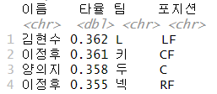
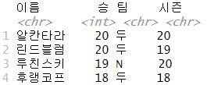
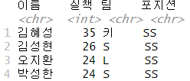



2-1(1). 직접 분석 데이터 처리방안
(1)팀 성적 데이터(10년) [6 팀 경기성향]
-타격 -투구 -수비
(2)선수 성적 데이터(5년/2018~ 2023 전반기) [3 선수 능력치]
-타격 -투구 -수비
->팀 성적 데이터와 선수 성적데이터를 각각 10년/ 5년으로 범위 설정하여 –타격/-투구/-수비 데이터로 나누어 처리한다.

Slide 18
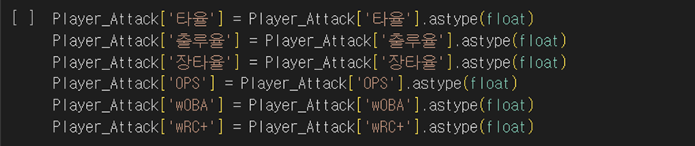
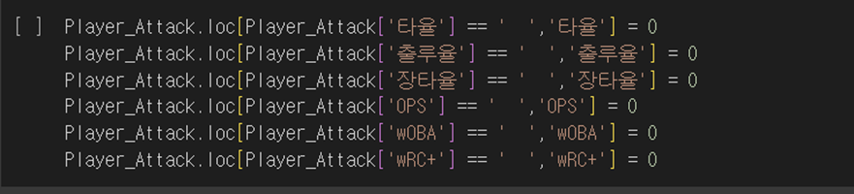
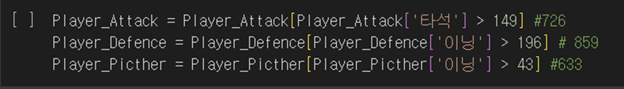
2-2. 데이터 전처리
1. 빈 값으로 되어있는 열(컬럼)이 존재하여 빈 값을 0으로 처리
2. object type으로 되어있는 변수들을 float type 으로 변경
3. 타석/이닝이 적은 값들을 가진 데이터는 이상치를 가지는 값들이 많이 존재하기때문에
타격 데이터는 평균타석, 수비,투수 데이터는 평균이닝 이하 데이터를 삭제.

Slide 19
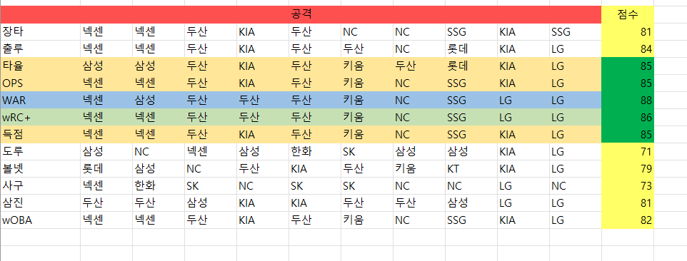
2-2. 데이터 전처리 - 공격
선수 개인 공격(득점) 데이터에 영향 가장 높은 변수 추출
공격(득점)이라고 설정, 득점율 높을 때, 높은 유의미한 상관관계 있는 변수 추출
 | 2014년 | 2015년 | 2016년 | 2017년 | 2018년 | 2019년 | 2020년 | 2021년 | 2022년 | 2023년
1위 | 삼성 | 두산 | 두산 | KIA | SK | 두산 | NC | KT | SSG | LG
2위 | 넥센 | 삼성 | NC | 두산 | 두산 | 키움 | 두산 | 두산 | 키움 | SSG
3위 | NC | NC | 넥센 | 롯데 | 한화 | SK | KT | 삼성 | LG | 두산
4위 | LG | 넥센 | LG | NC | 넥센 | LG | LG | LG | KT | NC
5위 | SK | SK | KIA | SK | KIA | NC | 키움 | 키움 | KIA | 롯데
6위 | 두산 | 한화 | SK | LG | 삼성 | KT | KIA | SSG | NC | KIA
7위 | 롯데 | KIA | 한화 | 넥센 | 롯데 | KIA | 롯데 | NC | 삼성 | KT
8위 | KIA | 롯데 | 롯데 | 한화 | LG | 삼성 | 삼성 | 롯데 | 롯데 | 한화
9위 | 한화 | LG | 삼성 | 삼성 | KT | 한화 | SK | KIA | 두산 | 키움
10위 |  | KT | KT | KT | NC | 롯데 | 한화 | 한화 | 한화 | 삼성
Ex) 2014년 장타 1위 팀 = 넥센
2014년 넥센 정규 순위 2위
2014년 장타 점수 = 9점
이와같은 방법으로 장타 점수를 구해보면
9+7+10+10+9+6+10+5+6+9 = 81 점이 나온다.
-) 포지션별 공격 – AVG(타율) / OPS(득점) / WAR / wRC+ / 득점 / 도루 변수 추출

Slide 20
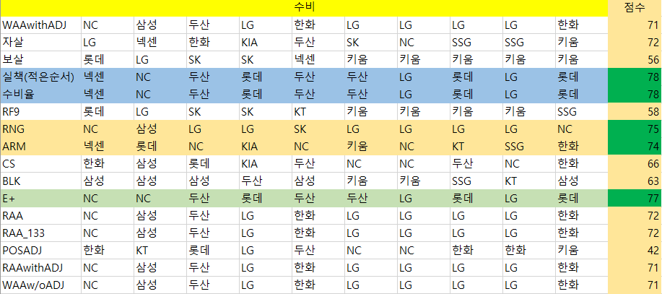
2-2. 데이터 전처리 - 수비
선수 개인 수비 데이터에 영향 가장 높은 변수 추출
수비라고 설정, 수비율 높을 때, 높은 유의미한 상관관계 있는 변수 추출
 | 2014년 | 2015년 | 2016년 | 2017년 | 2018년 | 2019년 | 2020년 | 2021년 | 2022년 | 2023년
1위 | 삼성 | 두산 | 두산 | KIA | SK | 두산 | NC | KT | SSG | LG
2위 | 넥센 | 삼성 | NC | 두산 | 두산 | 키움 | 두산 | 두산 | 키움 | SSG
3위 | NC | NC | 넥센 | 롯데 | 한화 | SK | KT | 삼성 | LG | 두산
4위 | LG | 넥센 | LG | NC | 넥센 | LG | LG | LG | KT | NC
5위 | SK | SK | KIA | SK | KIA | NC | 키움 | 키움 | KIA | 롯데
6위 | 두산 | 한화 | SK | LG | 삼성 | KT | KIA | SSG | NC | KIA
7위 | 롯데 | KIA | 한화 | 넥센 | 롯데 | KIA | 롯데 | NC | 삼성 | KT
8위 | KIA | 롯데 | 롯데 | 한화 | LG | 삼성 | 삼성 | 롯데 | 롯데 | 한화
9위 | 한화 | LG | 삼성 | 삼성 | KT | 한화 | SK | KIA | 두산 | 키움
10위 |  | KT | KT | KT | NC | 롯데 | 한화 | 한화 | 한화 | 삼성
Ex) 2014년 WAAwithADJ 1위 팀 = LG
2014년 LG 정규 순위 4위
2014년 WAAwithADJ 점수 = 7점
이와같은 방법으로 장타 점수를 구해보면
8+9+10+5+8+7+7+7+8+2 = 71 점이 나온다.
-) 포지션별 수비 –실책(적은순서)/ 수비율 / RNG / ARM / E + / 변수 추출

Slide 21
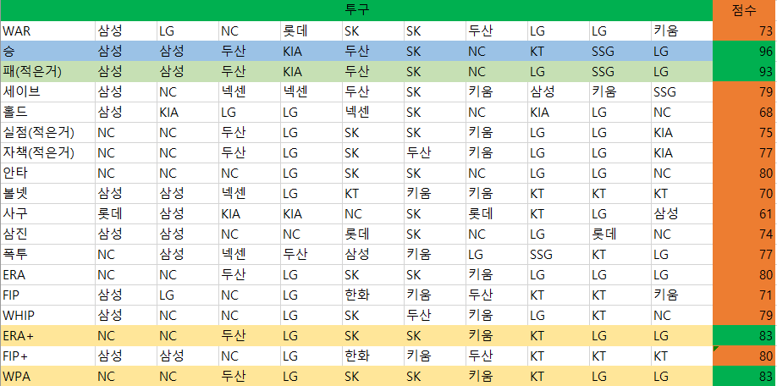
2-2. 데이터 전처리 - 투구
선수 개인 투구 데이터에 영향 가장 높은 변수 추출
투구설정, 높을 때, 높은 유의미한 상관관계 있는 변수 추출
 | 2014년 | 2015년 | 2016년 | 2017년 | 2018년 | 2019년 | 2020년 | 2021년 | 2022년 | 2023년
1위 | 삼성 | 두산 | 두산 | KIA | SK | 두산 | NC | KT | SSG | LG
2위 | 넥센 | 삼성 | NC | 두산 | 두산 | 키움 | 두산 | 두산 | 키움 | SSG
3위 | NC | NC | 넥센 | 롯데 | 한화 | SK | KT | 삼성 | LG | 두산
4위 | LG | 넥센 | LG | NC | 넥센 | LG | LG | LG | KT | NC
5위 | SK | SK | KIA | SK | KIA | NC | 키움 | 키움 | KIA | 롯데
6위 | 두산 | 한화 | SK | LG | 삼성 | KT | KIA | SSG | NC | KIA
7위 | 롯데 | KIA | 한화 | 넥센 | 롯데 | KIA | 롯데 | NC | 삼성 | KT
8위 | KIA | 롯데 | 롯데 | 한화 | LG | 삼성 | 삼성 | 롯데 | 롯데 | 한화
9위 | 한화 | LG | 삼성 | 삼성 | KT | 한화 | SK | KIA | 두산 | 키움
10위 |  | KT | KT | KT | NC | 롯데 | 한화 | 한화 | 한화 | 삼성
Ex) 2014년 WAR 1위 팀 = 삼성
2014년 삼성 정규 순위 1위
2014년 WAR 점수 = 10점
이와같은 방법으로 장타 점수를 구해보면
10+2+9+8+10+8+9+7+8+2 = 72 점이 나온다.
-) 투구별 – 승 / 패(적은순서로) / ERA+ / WPA / 변수 추출

Slide 22
2-2. 데이터 전처리
AVG 기준 포지션별 TOP 5
AVG 기준 포지션별 TOP5
1루수 강백호 박병호 김주찬 러프 강백호
2루수 박민우 박민우 안치홍 김선빈 신민재
3루수 가르시아 허경민 허경민 강한울 문보경
포수 양의지 양의지 이지영 이재원 양의지
중견수 이정후 이정후 박건우 렉스 홍창기
지명타자 최형우 페르난데스 페르난데스 서건창 김재성
좌익수 김현수 전준우 피렐라 전준우 이천웅
우익수 이정후 손아섭 로하스 유한준 강백호
유격수 김재호 김하성 김하성 김헤성 박성한

Slide 23
2-2. 데이터 전처리
OPS 기준 포지션별 TOP 5
OPS 기준 포지션별 TOP 5
1루 박병호 러프 로맥 강백호 박병호
2루 안치홍 송성문 박민우 번즈 정근우
3루 최정 최정 노시환 최정 최정
포수 양의지 양의지 양의지 이재원 양의지
중견수 이정후 로하스 이정후 로하스 렉스
지명타자 최형우 양의지 나성범 이대호 최주환
좌익수 김재환 김현수 전준우 피렐라 최형우
우익수 로하스 한유섬 터커 손아섭 호잉
유격수 김하성 김하성 김재호 노진혁 김하성
타격 부분 - AVG / OPS / WAR / wRC / 득점 / 도루
수비 부분 - 실책 / 수비율 / RNG/ ARM/ E+
투수 부분 - 승 / 패 / ERA+ / WPA

Slide 24
3. 시각화 및 분석 결과

Slide 25
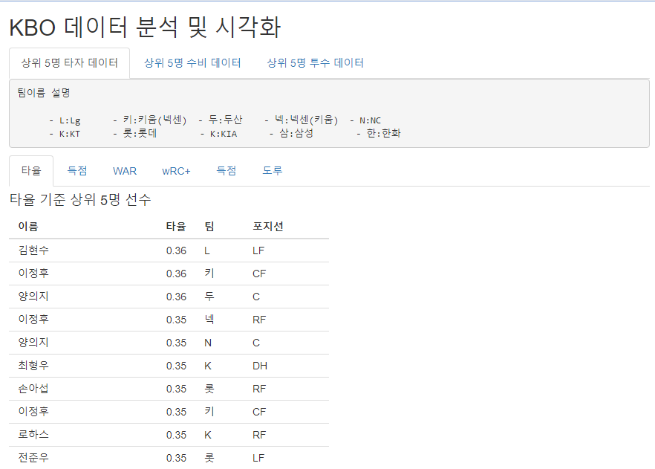
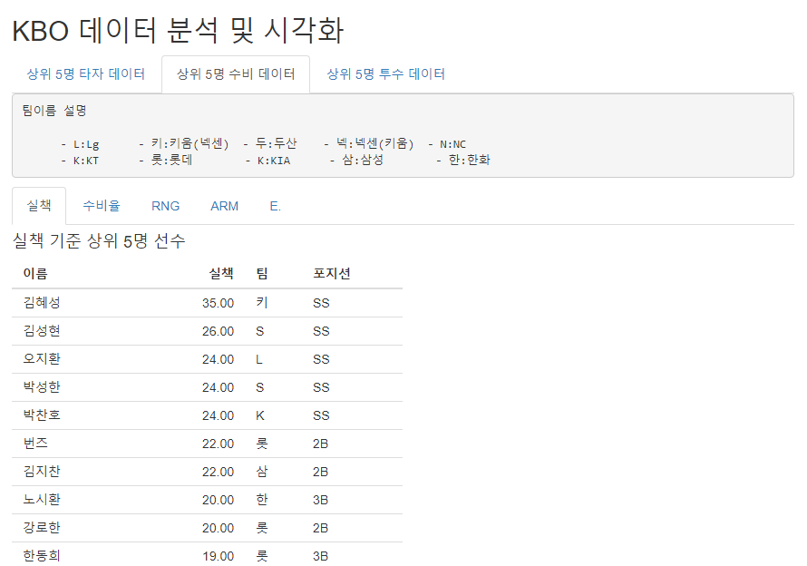
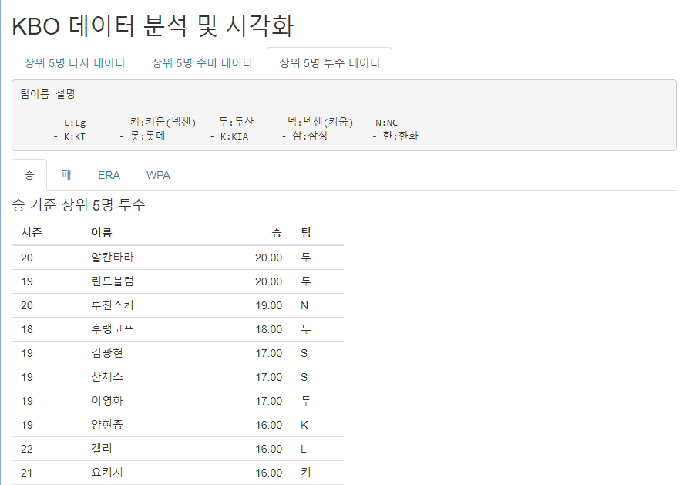
3-1. 시각화(shinny)-선수 능력치

Slide 26
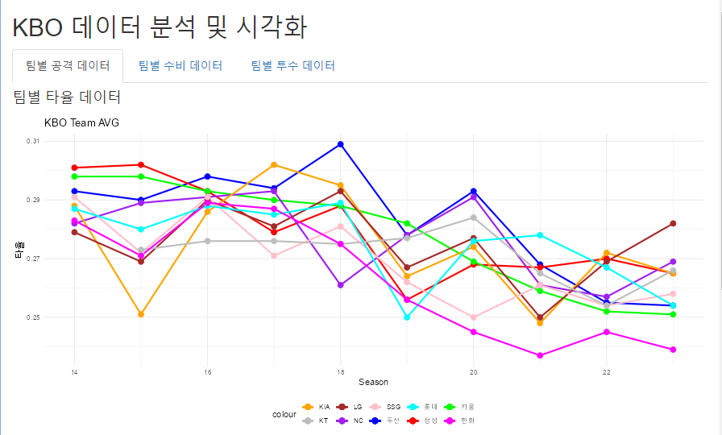
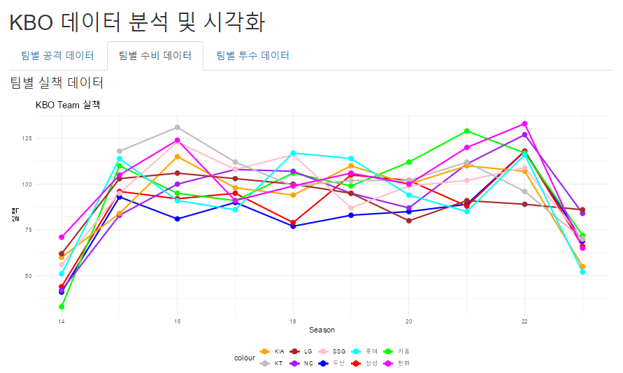
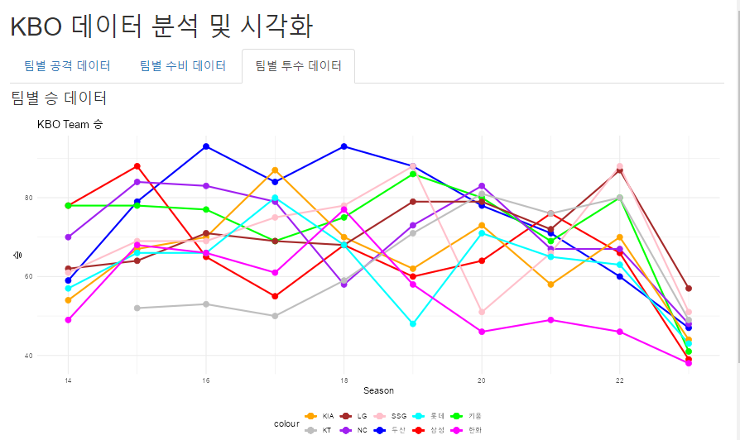
3-1. 시각화(shinny)-팀 경기성향
Ex)
변수 별 공격 / 수비 / 투수 시각화를 통해 분석하여 팀 성향을 구분
->공격 - 키움 LG SSG NC KIA 삼성
수비 - 두산 LG SSG 한화 KT 롯데

Slide 27
3-2. 활용 분석
#연고지 – 연고지에 해당되는 팀이 있으면 그 팀에 점수를 부여한다.
area = input("연고지가 어디신가요? [서울 대전 수원 광주 대구 부산 인천 창원 없음] :")
if area == "서울":
Team_score["LG"] += 5
Team_score["두산"] += 5
Team_score["키움"] += 5
elif area == "대전":
Team_score["한화"] += 5
elif area == "수원":
Team_score["KT"] += 5
elif area == "광주":
Team_score["KIA"] += 5
elif area == "대구":
Team_score["삼성"] += 5
elif area == "부산":
Team_score["롯데"] += 5
elif area == "인천":
Team_score["SSG"] += 5
elif area == "창원":
Team_score["NC"] += 5
#우승팀 - 최근 n년간 우승횟수가 많은 팀에게 점수를 부여한다.
winner = int(input("원하는 년도를 설정해주세요 (1982 ~ 2022):"))
Team_win = Team_win[Team_win['년도'] >= winner]
Team_win = Team_win['팀'].value_counts().reset_index()
if 1 == len(Team_win['팀'].unique()):
for x in Team_win['index'].unique():
Team_score[x] += 5
else:
Team_score[Team_win['index'][0]] += 5

Slide 28
3-2. 활용 분석
#선수 능력치 – 원하는 포지션 / 유형 / 능력치 에 맞는 선수들이 해당되는 팀에 점수 부여
position = input("원하는 포지션 정해주세요 [1B / 2B / 3B / SS / RF / CF / LF / C / DH / P]:")
if position != "P":
p_type = input("선수의 유형을 선택해주세요 [타격 / 수비] :")
if p_type == "타격":
stats = input("원하는 능력치를 선택해주세요[avg / ops / war / wrc / score / run] :")
data = globals()['top_{}_by_position'.format(stats)]
for x in data[data['포지션'] == position]['팀']:
Team_score[x] += 5
elif p_type == "수비":
stats = input("원하는 능력치를 선택해주세요[error / defence / rng / arm / E]:")
data = globals()['top_{}_by_position'.format(stats)]
for x in data[data['포지션'] == position]['팀']:
Team_score[x] += 5
elif position == "P":
stats = input("원하는 능력치를 선택해주세요[win / lose / era / wpa] :")
data = globals()['top_{}_by_season'.format(stats)]
for x in data['팀']:
Team_score[x] += 5
#선수 인기 – 2022~2023 년도 사이에 인기있는 선수들 리스트 중에서 관심있는 선수가 해당되는 팀에 점수 부여
print("22~23년도 인기 선수 리스트 : [이정후 추신수 김광현 이대호 양현종 양의지 구자욱 나성범 강백호 최정 김현수]")
famous = input("관심있는 선수 골라주세요 : ")
if famous == '이정후':
Team_score['키움'] += 5
elif famous in ['추신수','김광현','최정']:
Team_score['SSG'] += 5
elif famous == '양의지':
Team_score['두산'] += 5
elif famous == '구자욱':
Team_score['삼성'] += 5
elif famous == '강백호':
Team_score['KT'] += 5
elif famous == '김현수':
Team_score['LG'] += 5

Slide 29
3-2. 활용 분석
#팀 성향 – 공격이 강한 팀 / 수비가 강한 팀에 속하는 팀들에게 점수 부여
tendency = input("팀 유형을 선택해 주세요 [공격/수비] :")
if tendency == "공격":
for x in ["키움","LG","SSG","NC","KIA","삼성"]:
Team_score[x] += 5
elif tendency == "수비":
for x in ["키움","LG","SSG","NC","KIA","삼성"]:
Team_score[x] += 5
#결론 – 위 과정에서 부여한 점수를 기준으로 Top 3 추천 리스트 추출
sorted_scores = sorted(Team_score.items(), key=itemgetter(1), reverse=True)
top_n = 3
top_scores = sorted_scores[:top_n]
print("팀 추천 리스트")
for name, score in top_scores:
print("{}".format(name),end=' ')

Slide 30

3-3. 분석 결과
1) 지역
2) 우승팀
3) 선수 능력치
4) 선수 유명세
5) 팀 성향
타격
수비
투수
결론

Slide 31
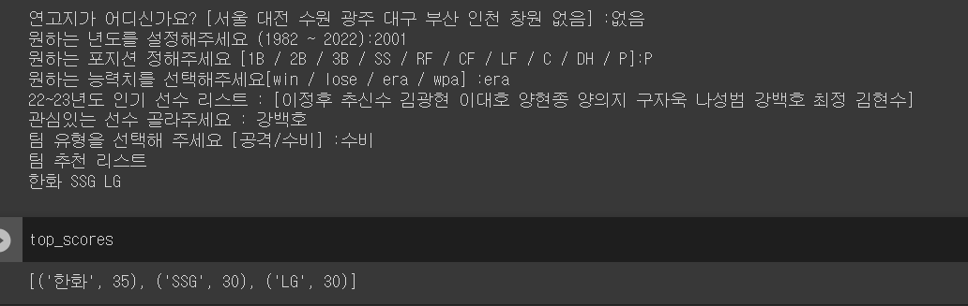


3-3. 분석 결과 예시

Slide 32
4. 서비스 활용방안 및 기대효과

Slide 33


4. 서비스 활용방안 및 기대효과
KBO 팀 추천 시스템
야구 팀에 대해 잘 알지 못하거나, 혹은 팀을 바꾸고 싶은 사람들에게 추천할 수 있는 서비스이다.
사용자의 키워드별 선택(경험)을 통해 팀을 추천해주므로, 야구데이터의 분석을 통해 막막하게만
느껴졌던 응원 팀 선택에 도움을 줄 수 있을 것으로 보인다.
그 외에도, 키워드로 선택한 적합도가 높은 상위 3팀을 추천해주기 때문에, 야구 팀에 대한 시각을 넓히고 넓은 경험을 할 수 있게 도울 것으로 보인다.

Slide 34
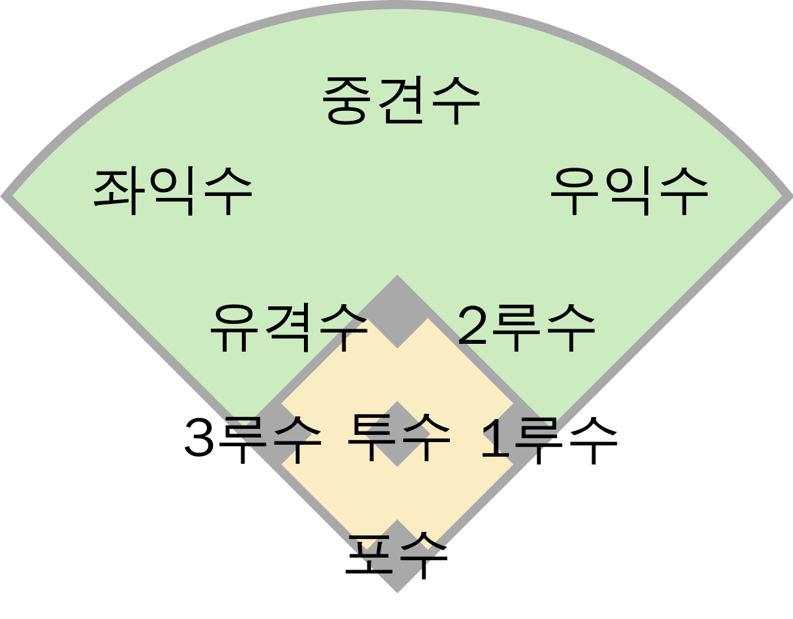
+)용어 설명
포지션 용어
1B - 1루수
2B - 2루수
3B - 3루수
SS - 유격수
CF - 중견수
RF - 우익수
LF - 좌익수
DH - 지명타자
C - 포수
P - 투수

Slide 35
-타격 데이터
순 이름 연도 WAR 경기 타석 타수 득점 안타 2루타 3루타 홈런 루타 타점 도루 도루실패 볼넷 사구 고의사구 삼진 병살 희생타 희생플라이 타율 출루 장타
OPS(출루율 + 장타율)
-> Weighted On Base Average, (0.72*고4제외4구+0.75*사구+0.90*단타+0.92*실출+1.24*2타+1.56*3타+1.95*홈런)/(타석-고4), 출루율 스케일
wOBA – wRC+
-투구 데이터
순 이름 팀 WAR 출장 완투 완봉 선발 승 패 세이브 홀드 이닝 실점 자책 타자 안타 2루타 3루타 홈런 볼넷 고의사구 사구 삼진 보크 폭투
ERA – 자책점*9 / 이닝
FIP -수비 무관 추정 평균 자책점 = (13*피홈런+3*(볼넷-고4+사구)-2*삼진)/이닝 + C (보통 3.20, 리그 방어율에 맞게 조정)
WHIP – (볼넷 + 피안타) / 이닝
ERA+ / FIP+ / WPA
변수 용어
- 수비 데이터
순 이름 팀 출장 선발 이닝 기회 자살 보살 실책 수비율
WAAwithADJ
RF9 – (자살 + 보살) / 9이닝
RNG – 수비 범위 관련 득점 기여
ARM – 외야 추가 진루 / 보살 관련 득점 기여
CS – 도루 저지 관련 득점 기여
BLK – 블로킹 관련 득점 기여
E+ - 기타 실책 관련 득점 기여
RAA – 평균 대비 수비 득점 기여
RAA_133 – RAA ( 133경기 기준 )
POSADJ – 포지션 조정
RAAwithADJ – 평균 대비 수비 득점 기여 (포지션 조정 포함 )
WAAw/oADJ - 평균 대비 수비 승리 기여(포지션 조정 제외)

